Slide 1
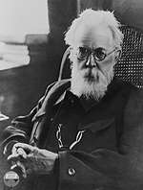
Вернадский
Владимир Иванович

Slide 2
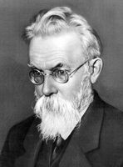
Дата рождения:
28.02.1863- 6.02.1945(81 год)
Родился в Санкт-Петербурге Научная сфера: геология, кристаллография, минералогия, геохимия, радиогеология, биология, биогеохимия, философия.

Slide 3
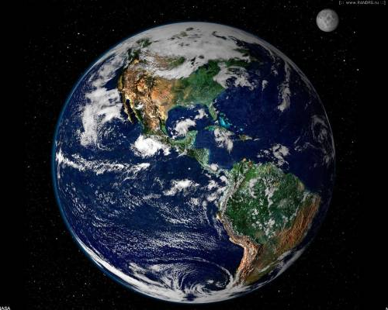
Владимир Иванович Вернадский -выдающийся русский и советский учёный XX века, естествоиспытатель, мыслитель и общественный деятель, создатель многих научных школ. Один из представителей русского космизма науки биогеохимии. В круг его интересов входили геология и кристаллография, минералогия и геохимия, организаторская деятельность в науке и общественная деятельность, радиогеология и биология, биогеохимия и философия.

Slide 4

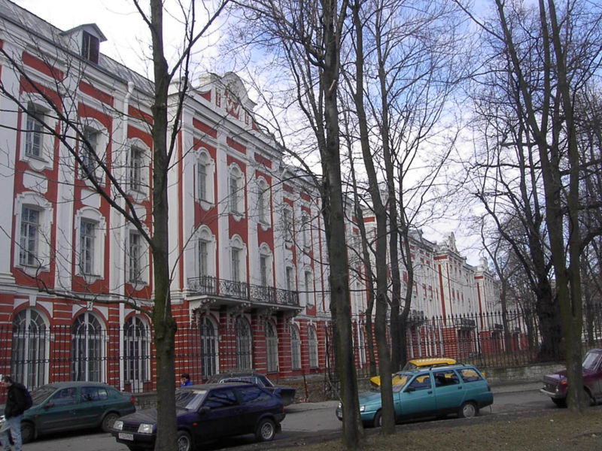
В 1868 году из-за неблагоприятного климата семья Вернадских переехала в Харьков — один из ведущих научных и культурных центров.
В 1873 году Владимир стал первоклассником Харьковской классической гимназии.
В 1885 году окончил физико-математический факультет Петербургского университета.
Здание двенадцати коллегий — историческое главное здание Университета

Slide 5
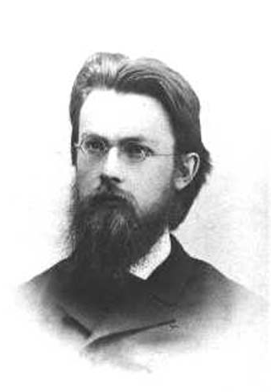
В 1890 году — приват-доцент кафедры минералогии Московского университета. В 1897 году защитил докторскую диссертацию в Петербургском университете. В 1898-1911 профессор Московского университета.

Slide 6
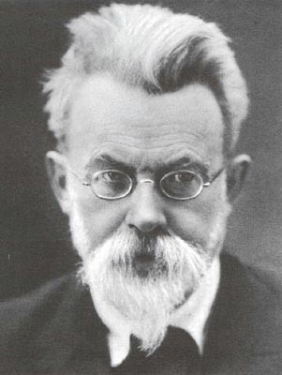
В 1886 году Вернадский женился на Наталии Егоровне Старицкой (1862-1943), с которой прожил более 56 лет. В семье было двое детей: сын Георгий Владимирович Вернадский (1887-1973), известный исследователь русской истории, дочь Нина Владимировна Вернадская-Толль (1898-1985), врач-психиатр.

Slide 7
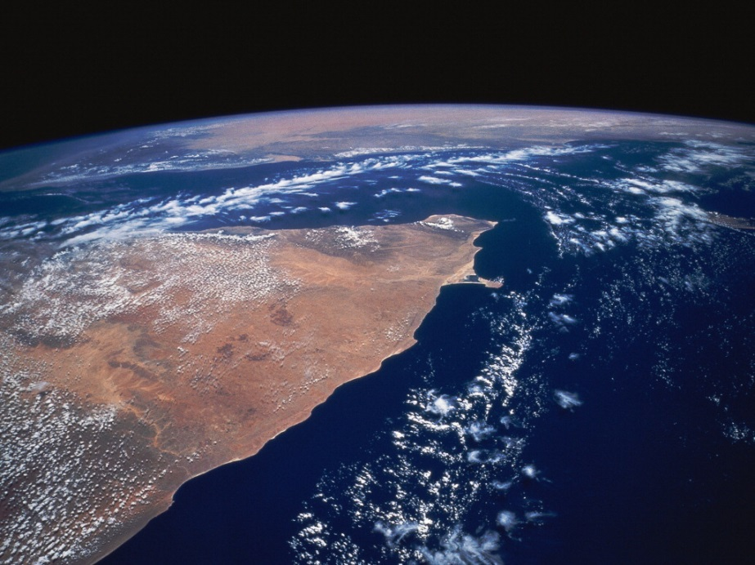
Учение о биосфере и ноосфере
В структуре биосферы Вернадский выделял семь видов вещества: живое; биогенное (возникшее из живого или подвергшееся переработке); косное (абиотическое, образованное вне жизни); биокосное (возникшее на стыке живого и неживого; к биокосному, по Вернадскому, относится почва); вещество в стадии радиоактивного распада; рассеянные атомы; вещество космического происхождения.

Slide 8
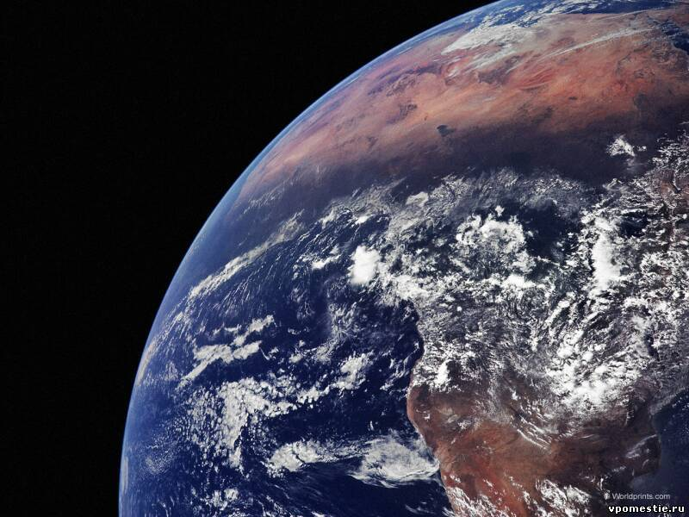
Вернадский был сторонником гипотезы панспермии.
Панспермия — гипотеза о появлении жизни на Земле в результате переноса с других планет каких-либо «зародышей жизни».
Важным этапом необратимой эволюции биосферы Владимир Иванович считал её переход в стадию ноосферы.

Slide 9
Ноосфера — сфера взаимодействия общества и природы, в границах которой разумная человеческая деятельность становится определяющим фактором развития (эта сфера обозначается также терминами «антропосфера», «социосфера», «биотехносфера»). Ноосфера — новая, высшая стадия эволюции биосферы, становление которой связано с развитием человеческого общества, оказывающего глубокое воздействие на природные процессы. Согласно Вернадскому, «в биосфере существует великая геологическая, быть может, космическая сила, планетное действие которой обычно не принимается во внимание в представлениях о космосе… Эта сила есть разум человека, устремленная и организованная воля его как существа общественного».

Slide 10

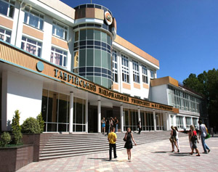
Таврический национальный университет имени В.И. Вернадского
(ТНУ им. В.И. Вернадского)

Slide 11
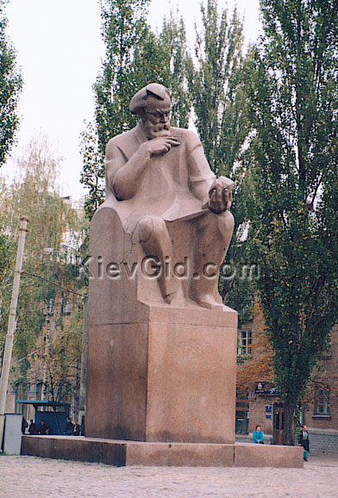
Памятник Владимиру Ивановичу Вернадскому

